Slide 1

CAPSTONE
꿈 드림 설계(자동 우산 대여기)
1761013 김준석
2161045 차정준

Slide 2


01
02
03
04
05
06
도전학기제 신청 이유
CONTENTS
주제 선정 이유
하드웨어
소프트웨어
결과물
도전학기제를 통해 얻은 것

Slide 3

01
도전학기제 신청 이유

Slide 4



도전학기제 신청 이유
01
수동적인 강의 방식
자유로운 프로젝트

Slide 5



도전학기제 신청 이유
01

Slide 6
02
주제 선정 이유

Slide 7





주제 선정 이유
02

Slide 8
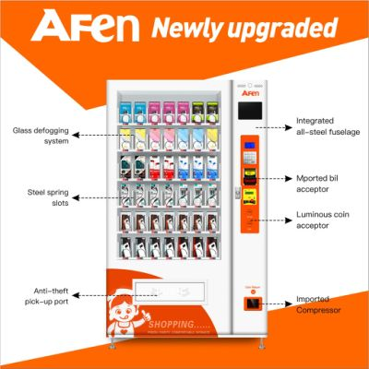
주제 선정 이유
02
일반적으로 사용하는 일반적인 자판기
자판기를 활용한 새로운 자판기

Slide 9
03
하드웨어

Slide 10
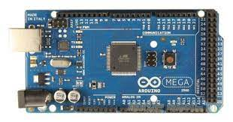



Arduino
03
하드웨어
아두이노 MEGA
DC모터
습도
외부 배터리

Slide 11

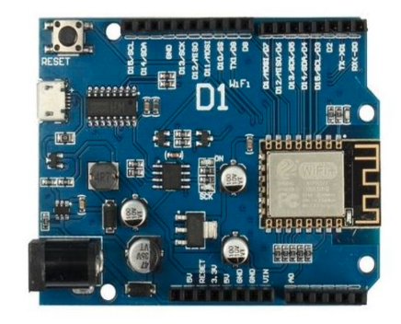
WeMos D1
03
하드웨어
Web Sever
WeMos D1 WiFi Board
Arduino MEGA Board

Slide 12
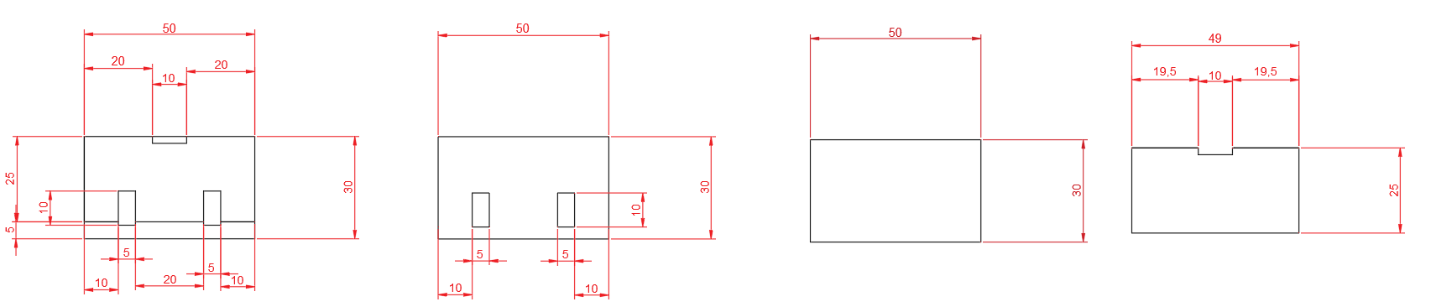
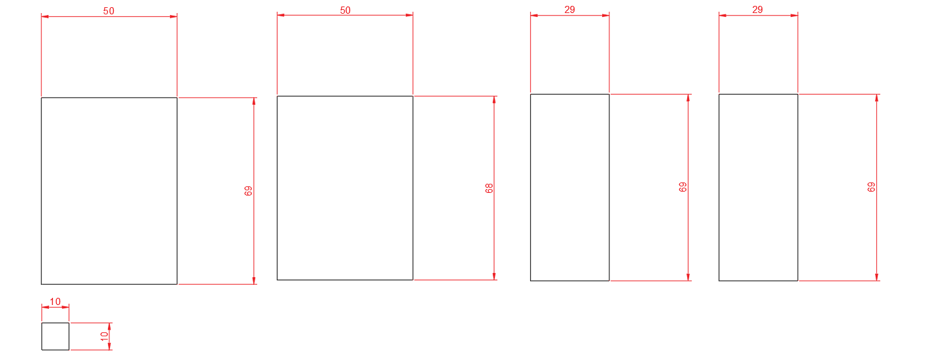
부품 설계도
03
하드웨어

Slide 13
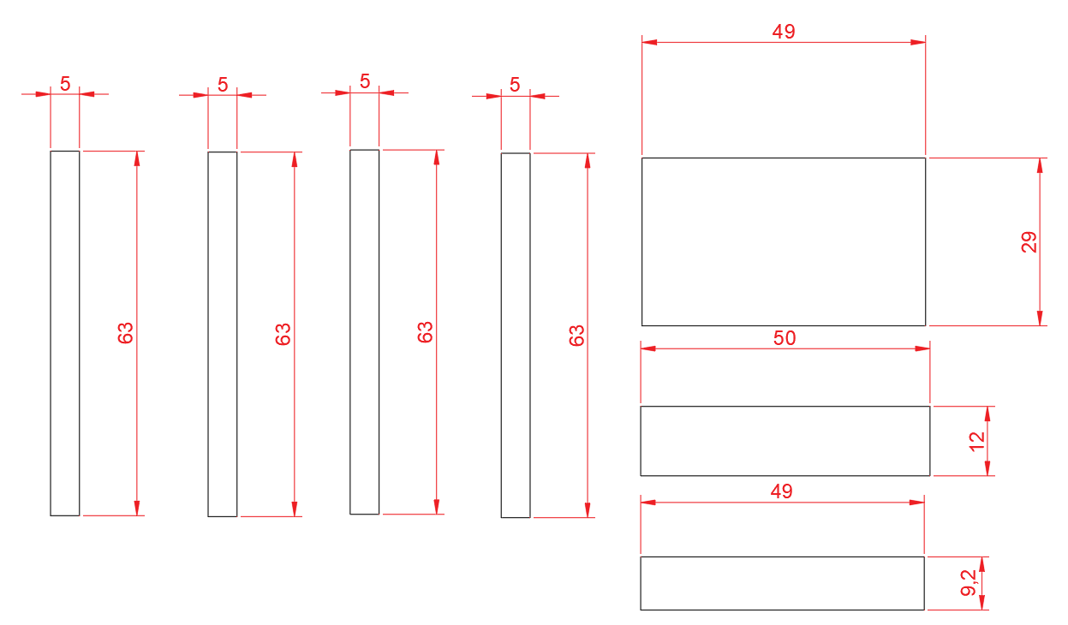
부품 설계도
03
하드웨어

Slide 14
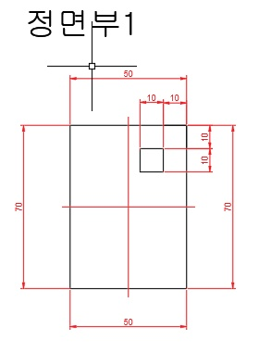
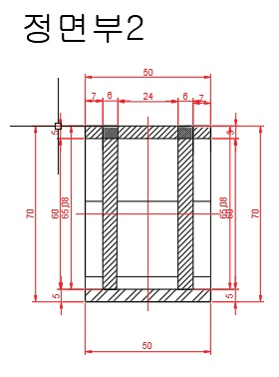
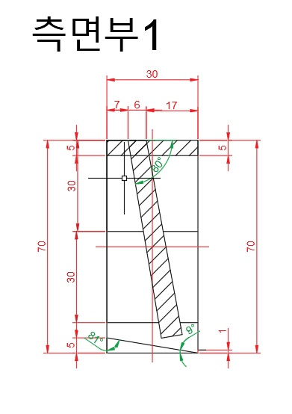
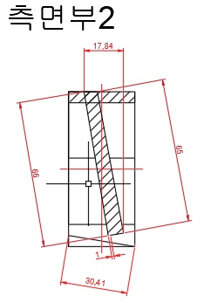
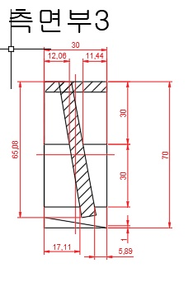
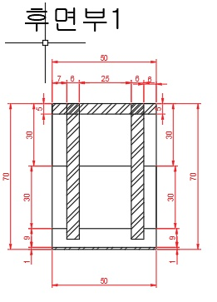
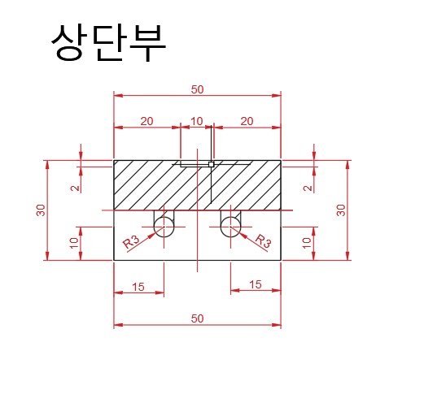
설계도
03
하드웨어

Slide 15
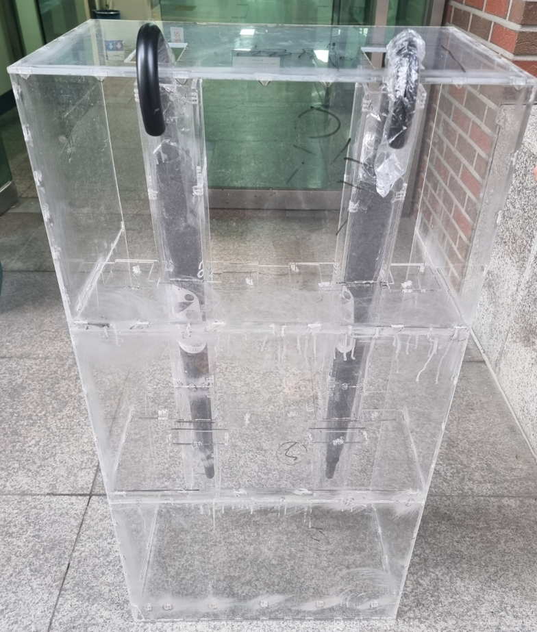
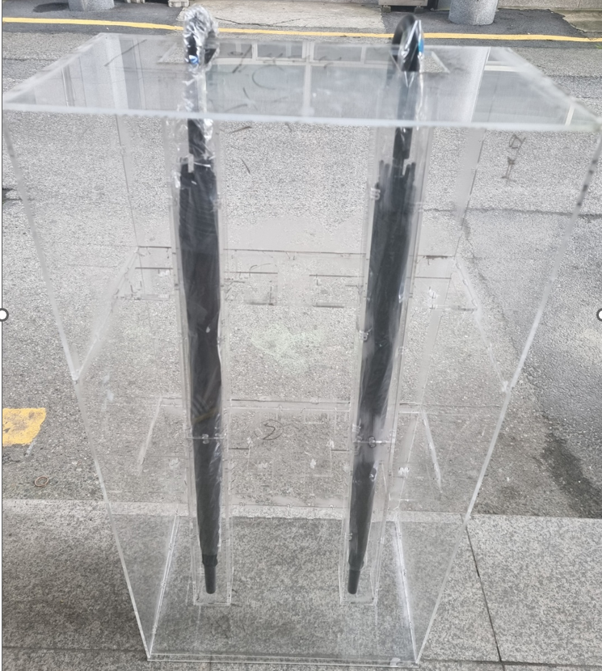
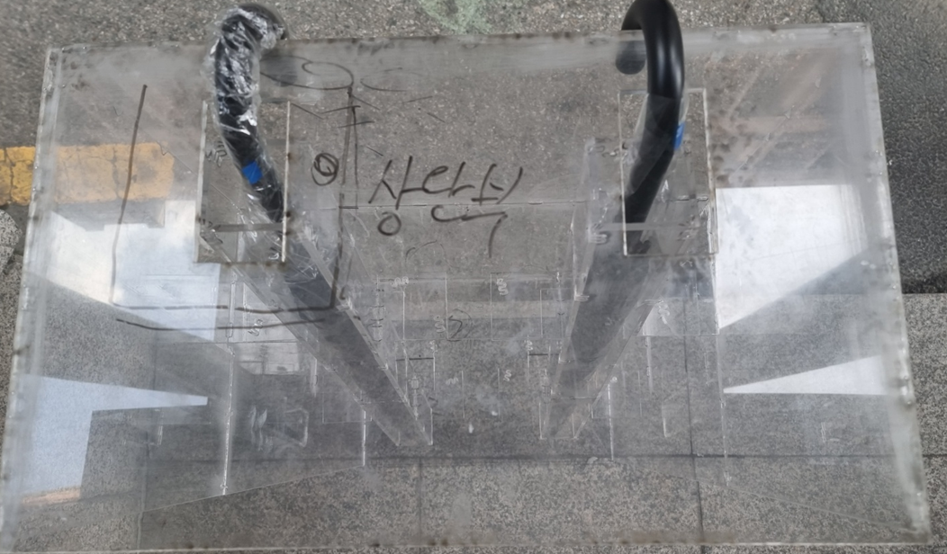
실 하드웨어
03
하드웨어

Slide 16
04
소프트웨어

Slide 17

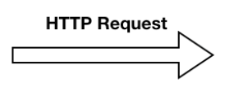
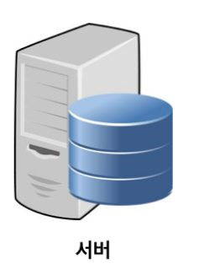

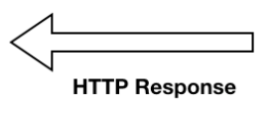


구조도
04
소프트웨어
DB 연동

Slide 18
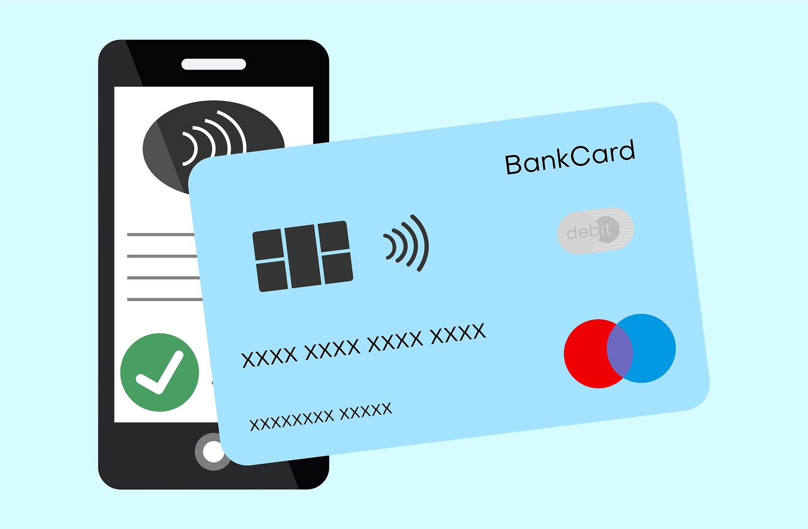

안드로이드
04
소프트웨어

Slide 19
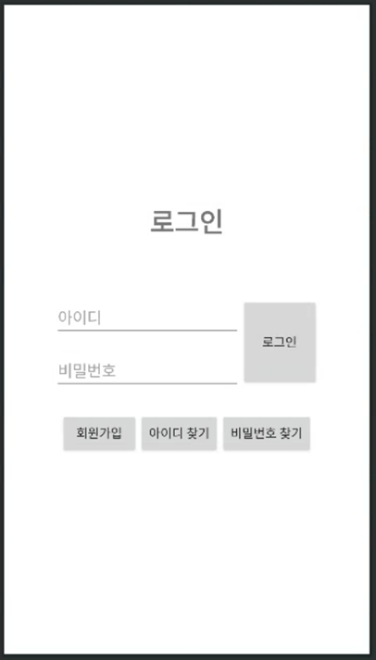
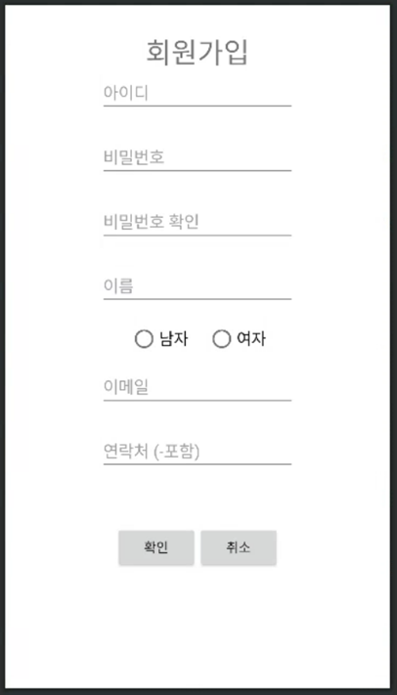

04
소프트웨어
안드로이드
로그인
회원가입

Slide 20
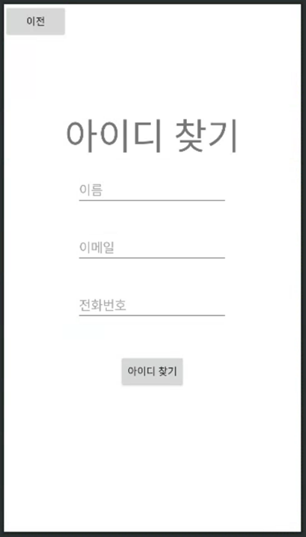
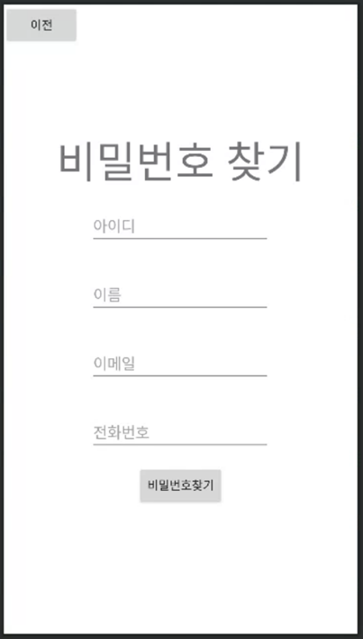
04
소프트웨어
안드로이드
아이디 찾기
비밀번호 찾기

Slide 21
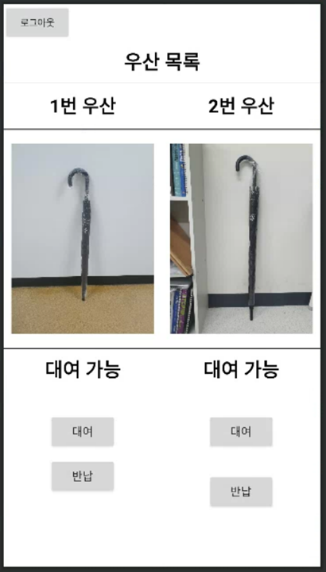
04
소프트웨어
안드로이드
우산 대여 목록

Slide 22
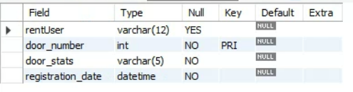
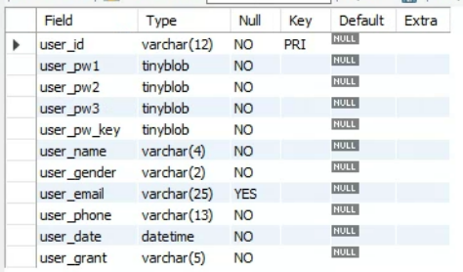
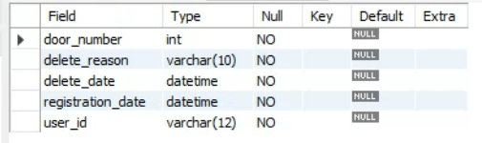
데이터베이스
04
소프트웨어

Slide 23
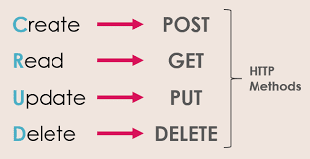
04
소프트웨어
서버
HTTP 5가지 방식

Slide 24
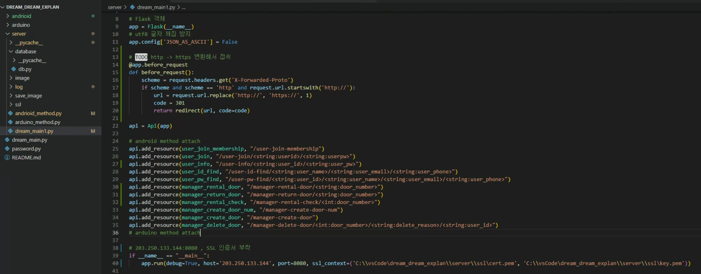
서버
04
소프트웨어

Slide 25
05
결과물

Slide 26
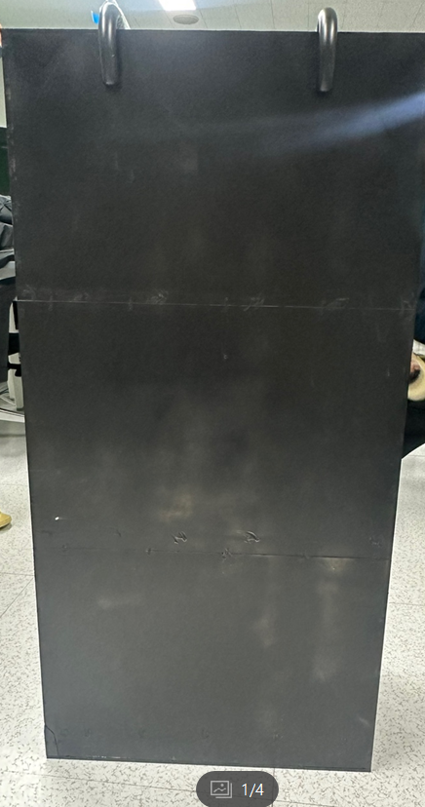
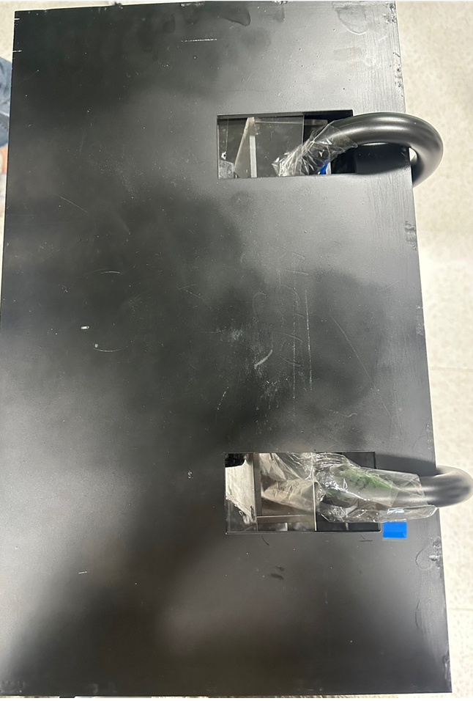
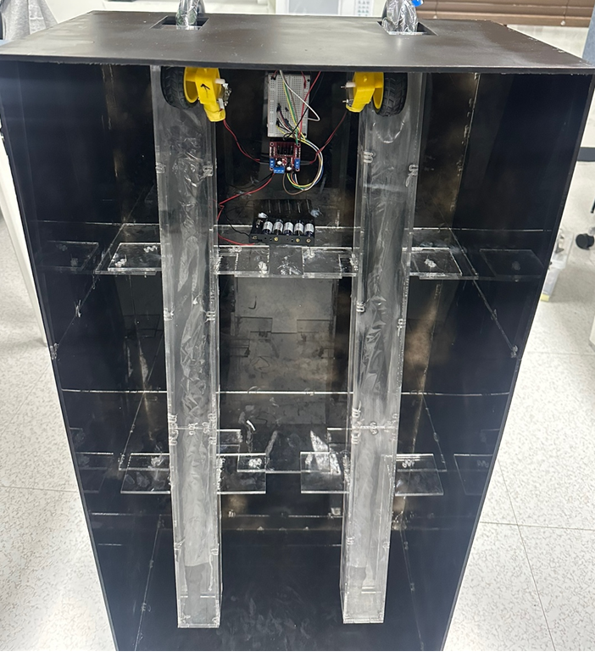
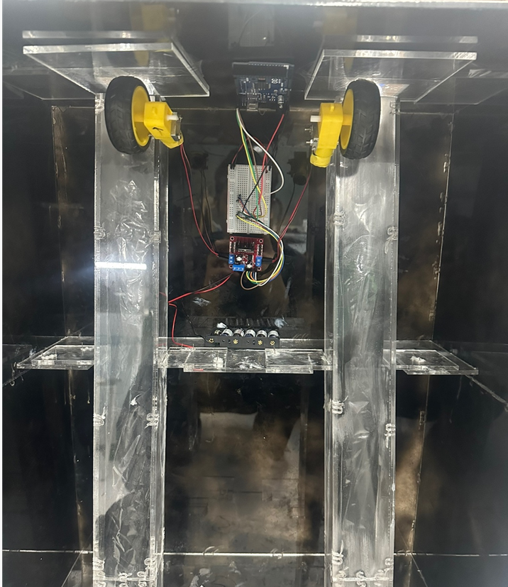
결과물
05
결과물

Slide 27
06
도전학기제를 통해 얻은 것

Slide 28



도전학기제
06
얻은 것
[자유로운 프로젝트]

Slide 29

Thank you
2022. 12. 01.

